Slide 1

Humans
Lo esencial es invisible a los ojos,
pero a los datos no!
Mayo 2023 - Watton Apps.

Slide 2

Característica Principal
Sus manadas trabajan en equipos para cuidar a cada uno de sus integrantes.

Slide 3


Comunicación Humana
La tecnología aplicada a la comunicación entre Humanos les ha permitido conseguir más y mejores recursos a mayor velocidad.

Slide 4
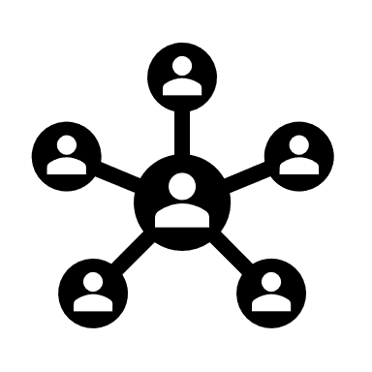
Misiones Humanas
Cuidar, Divertir y Evolucionar a cada integrante de la manada.
Mayor restricción: recursos disponibles por cada integrante.
Mejor estrategia: compartir los recursos entre todos los integrantes.

Slide 5

Únete a nuestra manada!
Misión: Cuidar de nuestras manadas y, con ellos, cuidar el planeta Tierra.
Visión: Ser Humanos consientes, amorosos, libres y responsables.
Estrategia: Compartir nuestros recursos con nuestros círculos Humanos más íntimos.

Slide 6
Modo de Uso
Humans

Slide 7
Mensajes Estructurados para Solicitar Recursos
Usuario
Usuario
Recurso
Misión
Sujeto
a
solicita
para
a
Hobbies
Habilidades
Conocimientos
Experiencias
Etapas
Condiciones
Qué o Quién
Cuánto
Cuándo o Cómo
Dónde
Cuidar
Divertir
Evolucionar
Humano
Naturaleza
Civilización

Slide 8
Modelo Datos - Firebase
Conciencia Individual
Conciencia Colectiva
Circulo
Perfil
Circulo
Perfil
Acceso
Misión
Acceso
Misión
Colaboración
Solicitud
Rama
Selección
Característica

Slide 9

Regla de Privacidad
La Identidad de la cadena de Humanos que proveen los recursos solicitados, no será conocido por el solicitante hasta que todos ellos lo autoricen explícitamente.
El Recurso solicitado no será entregado al solicitante hasta que toda la cadena de Humanos que lo proveen lo autoricen explícitamente.

Slide 10

Navegación Usuarios
Ingreso
Salida
Mapa
Misión
Mis Círculos
Progreso
Misiones
Formulario
Colaboración
Solicitud
Mis Perfiles
Acceso
Característica
Mis Accesos
Recurso
Mis Misiones

Slide 11

Ingreso
Ingreso
Ingresa a la app con un email y una password. Recuérdalos!
Crea tus círculos Humanos más íntimos.
Completa tu perfil y acceso a recursos.
Crea tu misión, colabora con las misiones de tu manada y juntos cuidemos el planeta Tierra!
Círculos
Perfil
Recursos
Misiones
Solicitudes
Misiones
Colaboraciones

Slide 12
Construcción
Humans

Slide 13
Comparte y completemos la misión!
Humans

Slide 14
Navegación Usuarios
Editar
Misiones
Editar
Relación
Círculo
Usuario (crear/seleccionar)
Nivel
Antigüedad
Me gusta
Editar
Solicitudes
Progreso
Misiones
Ver
Círculos
Ver
Circulo
Ver
Perfil
Hobbies
Habilidades
Conocimientos
Experiencias
Etapas
Condiciones
Editar
Colaboraciones
Editar
Perfil
Editar
Recurso
Qué o Quién
Cuánto
Cuándo o Cómo
Dónde
Ver
Recursos

Slide 15
Círculos
Editar
Círculos
Ver Círculos
Ver Circulo
Ver Perfil

Slide 16
Círculos y Personas
Círculos
Desde 2 a 6 personas, tú incluido.
Debes tener al menos 3 círculos para usar la aplicación.
Si la persona de tu circulo no es usuario de la aplicación, debes completar un perfil reducido sobre él.
Personas
Se identifican por un email y una imagen.
Pueden estar en más de un circulo.
Disponen de recursos propios: hobbies, habilidades, conocimientos, experiencia.

Slide 17
USO INTERNO
borradores

Slide 18

























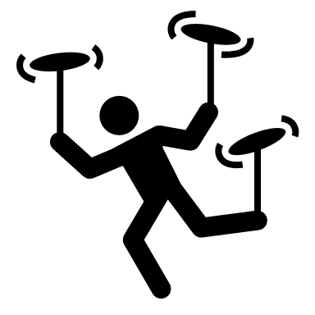



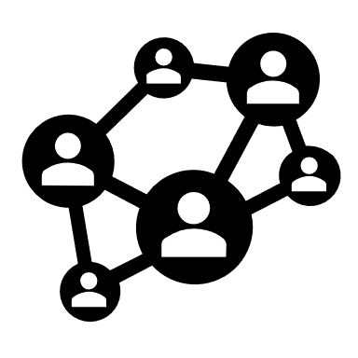










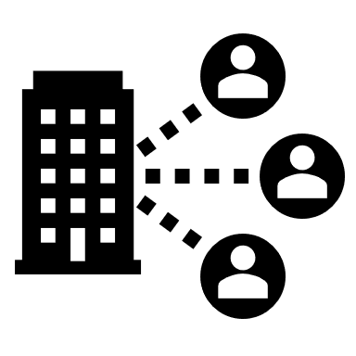

Iconos

Slide 19
Recursos compartibles: personas, naturaleza, bienes, lugar, tiempo, habilidades, conocimientos, experiencia.

Slide 20
HOME
"Helping Our Mother Earth" (Ayudando a Nuestra Madre Tierra).
"Hearts Open for Mother Earth" (Corazones Abiertos por la Madre Tierra).
"United Harmony for Earth's Mutual Existence“ Esta frase resalta la unión y armonía de los humanos en relación a la existencia mutua con la Tierra. Las iniciales forman "UHME", que podrían pronunciarse como "you-me" en inglés, lo cual enfatiza la idea de la relación y la cooperación entre los seres humanos y el planeta.
Frase original: "Take action to protect Mother Earth and unleash your full potential.“ Iniciales que forman otra palabra: "TAP ME UP!" (TAP = Take Action to Protect)

Slide 21
Misiones
Reflexiona sobre tus valores y pasiones: Dedica tiempo a pensar en lo que realmente valoras en la vida y en las actividades que te apasionan. Considera tus intereses, tus creencias y lo que te hace sentir realizado/a. Esto te ayudará a establecer una base sólida para tu crecimiento personal.
Identifica tus metas a largo plazo: Visualiza dónde te gustaría estar en diferentes aspectos de tu vida, como salud, relaciones, carrera, espiritualidad, etc. Piensa en cómo te gustaría verte en el futuro y qué logros te gustaría alcanzar. Estas metas te proporcionarán una dirección clara para tus misiones personales.
Prioriza tus áreas de desarrollo: Examina las diferentes áreas de tu vida y determina cuáles son las más importantes para tu crecimiento personal. Pueden incluir aspectos físicos, mentales, emocionales, espirituales, profesionales o sociales. Identifica de dos a cuatro áreas clave en las que deseas enfocarte.
Establece misiones específicas: Para cada una de las áreas clave que hayas seleccionado, define misiones específicas que te ayudarán a avanzar hacia tus metas a largo plazo. Las misiones deben ser desafiantes pero alcanzables, y alineadas con tus valores y pasiones. Por ejemplo, si el bienestar físico es una de tus áreas clave, una misión podría ser "hacer ejercicio regularmente y llevar una alimentación saludable".
Desarrolla un plan de acción: Para cada misión, crea un plan detallado que incluya pasos específicos y plazos para lograrla. Divide cada misión en tareas más pequeñas y asigna un tiempo estimado para completarlas. Esto te ayudará a mantenerte enfocado/a y a dar seguimiento a tu progreso.
Aprende y adáptate: A medida que trabajas en tus misiones personales, estarás en constante aprendizaje y crecimiento. Mantente abierto/a a nuevas ideas y oportunidades, y dispuesto/a a ajustar tu enfoque según sea necesario. Aprende de tus éxitos y fracasos, y utiliza esa retroalimentación para mejorar continuamente tu plan y tus acciones.
Celebra tus logros y reevalúa: A medida que alcanzas tus misiones personales, tómate el tiempo para celebrar tus logros y reconocer tu crecimiento. Luego, vuelve a evaluar tus metas a largo plazo, tus áreas clave y tus misiones para asegurarte de que sigan siendo relevantes y significativas. Realiza ajustes si es necesario y continúa con tu camino de desarrollo personal holístico.

Slide 22
Círculos
Infancia y adolescencia:
a) Familia
b) Amigos de la escuela
c) Grupos de actividades extracurriculares
Adultez temprana:
a) Amigos cercanos
b) Compañeros de trabajo o estudio
c) Pareja romántica
Edad adulta y adultez tardía:
a) Familia extensa
b) Amistades duraderas
c) Grupos comunitarios
Infancia
adolescencia
Adultez temprana
Edad adulta
adultez tardía

Slide 23
Consultas
Hola, respóndeme como experto en HTML y JAVASCRIPT.
Deseo mostrar la imagen ./images/Profile1.jpg rodeada de otras 5 imágenes, formando estas últimas un pentagrama perfecto alrededor de la primera, y todas del mismo tamaño.
Puedes darme el código?

Slide 24
Deseo un código html que muestre un contenedor con una imagen de fondo. El tamaño de la imagen de fondo debe ajustarse al máximo tamaño que, sin cortarse, permita la ventana del navegador del usuario. El tamaño del contenedor debe ajustarse al tamaño de la imagen.

Slide 25
Deseo un código html que muestre un contenedor con una imagen de fondo, la cual pude ser a.jpg o b.jpg, dependiendo si la pantalla del usuario está horizontal o vertical, respectivamente.

Slide 26
Consultas
Hola, respóndeme como experto en HTML, js y Firestore en un entorno de navegador.
Deseo tener un archivo F.JS de conexión a Firestore que dé servicios al archivo A.JS, y este a su vez, que dé servicios al archivo A.HTML.
El archivo A.HTML recibe como parámetro el nombre de una colección de mi base Firestore y visualiza los documentos en un carrusel horizontal de tarjetas deslizable con el dedo. Cada tarjeta del carrusel es representada por una imagen de fondo tarjeta.jpg, la cual contiene sobre ella el nombre y el valor de cada campo del documento.
Deseo generes para mi estos códigos de archivos HTML y JS.

Slide 27
Consultas
Hola, respóndeme como experto en HTML, js y Firestore en un entorno de navegador.
Deseo tener un archivo F.JS de conexión a Firestore que dé servicios a los archivos A.JS y B.JS, y estos a su vez, que den servicios a los archivos A.HTML y B.HTML, respectivamente.
El archivo A.HTML recibe como parámetro el nombre de una colección de mi base Firestore y visualiza los documentos en un carrusel horizontal de tarjetas. Cada tarjeta representa a un documento, y debe incluir todos sus campos y sus botones EDITAR.
El archivo B.HTML recibe como parámetro el nombre de la colección y el id del documento a editar, y permite visualizar los campos, editar sus valores, y guardar dichos cambios utilizando un botón GARDAR, que a su vez, redirecciona hacia A.HTML.
Deseo generes para mi estos códigos de archivos HTML y JS.

Slide 28
Consultas
Hola, respondeme como experto en html, js y firestore en un entorno de navegador.
Deseo tener un archivo F.JS de conexión a Firestore que dé servicios a los archivos A.JS, B.JS, C.JS y D.JS. Estos, a su vez, que estén vinculados a los archivos A.HTML, B.HTML, C.HTML y D.HTML, respectivamente.
El archivo A.HTML permite ingresar los valores para un nuevo documento de la colección SOLICITUD, y con un botón CREAR crea el nuevo documento y redirecciona hacia B.HTML.
El archivo B.HTML permite visualizar un documento de la colección SOLICITUD y ofrece los siguientes botones:
Botón EDITAR: redirecciona hacia C.HTML, el cual permite visualizar cada uno de los campo, editar sus valores, y guardar dichos cambios utilizando un botón GARDAR.
Botón ELIMINAR: redirecciona hacia D.HTML, el cual permite visualizar cada uno de los campo y valores, y borrar el documento utilizando un botón BORRAR.
Los campos del documento de la colección SOLICITUD son: remitente, destinatario, recurso, acción y sujeto.
Deseo generes los códigos de todos los archivos HTML y JS antes mencionados.

Slide 29
Consultas
Hola, respondeme como experto en html, js y firestore en un entorno de navegador.
Deseo un archivo F.JS de conexión a Firestore que dé servicios sobre la base de datos al archivo A.JS, el cual este vinculado al archivo A.HTML.
También deseo que el archivo A.HTML transite al archivo B.HTML utilizando un botón, el cual autentifique al usuario (email, password) en la base de datos utilizando la función “ingresa_registra” del archivo F.JS, la cual a su vez registre la información detallada de la autentificación en un documento en la colección Bitacora utilizando la función “registra” del mismo archivo F.JS.
Si todo lo anterior ocurre sin errores, lleve al usuario a B.HTML.

Slide 30
Hola, respóndeme como experto en html, js y firestore en un entorno de navegador.
Deseo un archivo F.JS de conexión a Firestore que dé servicios sobre la base de datos al archivo A.JS, el cual este vinculado al archivo A.HTML.
El archivo A.HTML ofrece al usuario un botón para que suba una imagen B.jpg y la guarde en Firestore, vinculando al usuario con esta imagen.

Slide 31
Hola, respóndeme como experto en html, js y firestore en un entorno de navegador.
Deseo un archivo F.JS de conexión a Firestore que dé servicios al archivo JS.JS, el cual es utilizado por los archivos A.HTML y B.HTML.
A.HTML solicita email y password y lo valida para autorizar el ingreso a la base de datos y pasar a B.HTML
El archivo B.HTML muestra el documento asociado al usuario de la en la colección USUARIO. Si no existe, crea y muestra el documento. También le ofrece un botón para que suba una imagen foto.jpg a Firestore y la vincule al documento.

Slide 32
Hola, respóndeme como experto en html, js y firestore en un entorno de navegador.
Deseo un archivo F.JS de conexión a Firestore que dé servicios al archivo JS.JS, el cual es utilizado por los archivos A.HTML y B.HTML.
A.HTML solicita email y password y lo valida para autorizar el ingreso a la base de datos y pasar a B.HTML
El archivo B.HTML muestra en pantalla todos los datos públicos del usuario y su dispositivo capturados por Firestore al momento del logueo. También ofrece un boto para crear un documento en la colección USUARIO con esta información, utilizando su email como id.

Slide 33
Consultas
Hola, respondeme como experto en html, js y firestore en un entorno de navegador.
Cómo puedo que un botón sincronice la escritura en la base de datos y la inmediata visualización del siguiente archivo html sin cortar la escritura?

Slide 34
Hola, respóndeme como experto en salud humana.
Para cada una de las siguiente preguntas, dame las 5 respuestas cortas más esperada de un humano holísticamente saludable:
Quiénes son tus 5 humanos a los que más cuidas?
Qué es lo más cuidado por un humano en cada etapa de su vida.
podría necesitar de mis cuidado si soy el líder de una familia humana?

